Slide 1
第2课时 一元二次不等式及其解法习题课

Slide 2
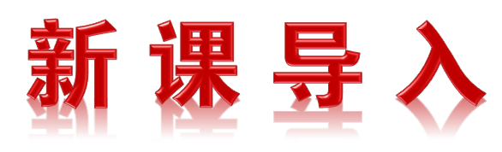
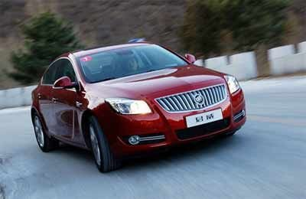
汽车在行驶中，由于惯性作用，刹车后还要继续向前滑行一段距离才能停住，我们称这段距离为“刹车距离”.刹车距离是分析事故的一个重要因素.一般来说刹车距离与
车速是二次函数关系，我们
可以根据刹车距离判断汽车
的速度.

Slide 3

1.能应用一元二次不等式解决与之相关的实际问题.
2.掌握一元二次不等式、一元二次方程与一元二次函数的关系,并且会利用三个“二次”之间的关系解决恒成立问题.(重点、难点）
3.会解含参数的一元二次不等式.

Slide 4
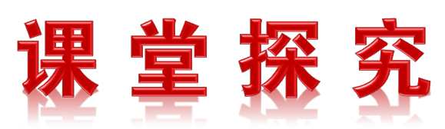
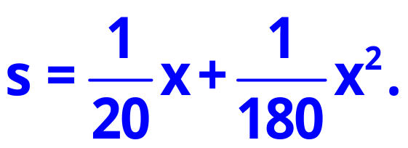
探究点1 一元二次不等式在实际问题中的应用
例1 某种汽车在水泥路面上的刹车距离s m和汽车车速x km/h有如下关系：
在一次交通事故中，测得这种车的刹车距离大于39.5 m,那么这辆汽车刹车前的车速至少为多少？（精确到0.01 km/h）

Slide 5
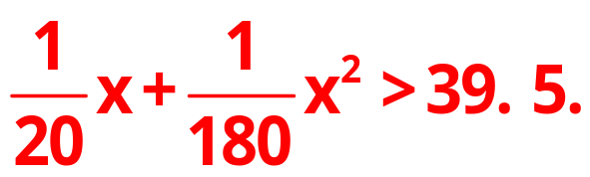



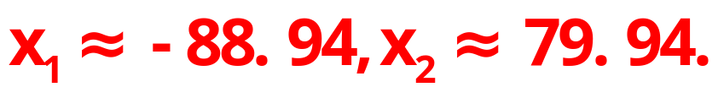
解：设这辆汽车刹车前的车速至少为 xkm/h，根据题意，得
移项整理，得
显然
方程 有两个实数根，
即

Slide 6
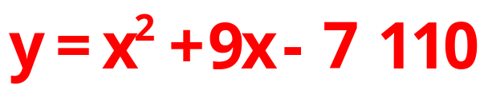
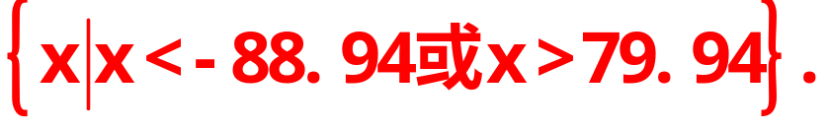
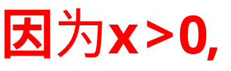


然后,画出二次函数 的图象，由图象得不等式的解集为
所以这辆汽车刹车前的车速至少为

Slide 7
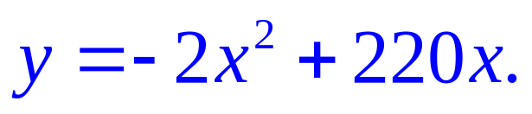

例2 一个车辆制造厂引进了一条摩托车整车装配流水线，这条流水线一周生产的摩托车数量x(辆)与创造的价值 y(元)之间有如下的关系：
若这家工厂希望在一个星期内利用这条流水线创收6 000元以上，那么它在一个星期内大约应该生产多少辆摩托车？

Slide 8


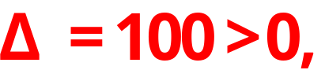

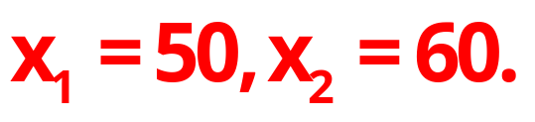
解：设在一个星期内大约应该生产x辆摩托车.
由题意得，
移项整理得，
因为
所以方程 有两个实数根，

Slide 9
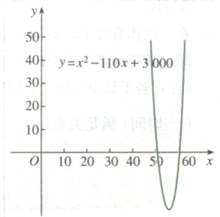
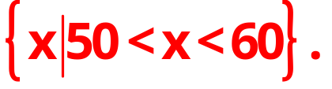
得不等式的解集为

Slide 10
因为在这个实际问题中x只能取整数值，所以，当这条摩托车整车装配流水线在一周内生产的摩托车数量在51～59辆之间时，这家工厂能够获得6 000元以上的收益.

Slide 11

【提升总结】
把实际问题转化为一元二次不等式来求解，要结合问题的实际意义.

Slide 12
探究点2 三个“二次”的关系
解一元二次不等式的过程涉及一元二次方程、一元二次函数的图象的有关知识，那么一元二次不等式与一元二次方程、一元二次函数之间有什么关系呢？

Slide 13
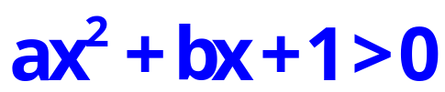
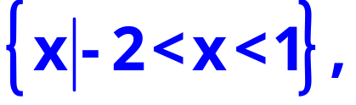


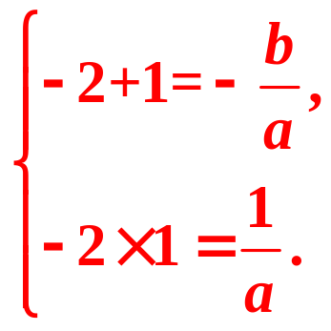
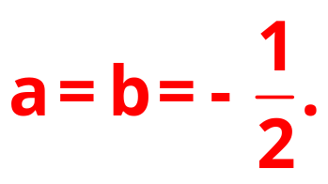
例3 已知一元二次不等式 的解集为 求 的值.
分析：-2和1是一元二次方程 的两个根.
解：由根与系数的关系，得
解：由根与系数的关系，得
解得
寻找关系式

Slide 14


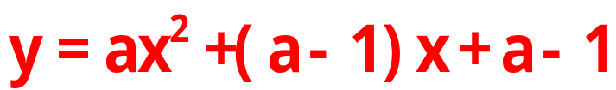


例4 不等式 对所有实数
都成立，求a的取值范围.
分析：一元二次函数 开口向下，且与x轴无交点.
解：(1)当 时，不等式为
不符合题意.

Slide 15
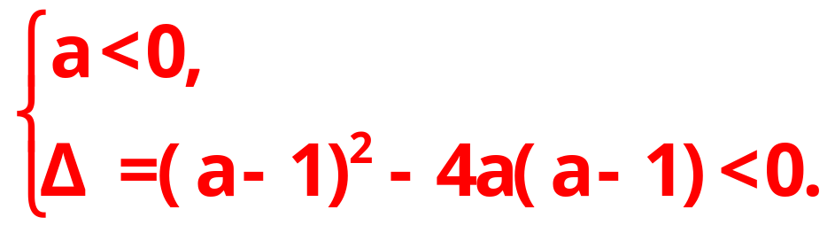

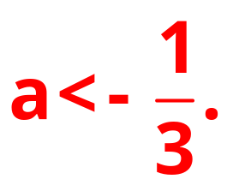

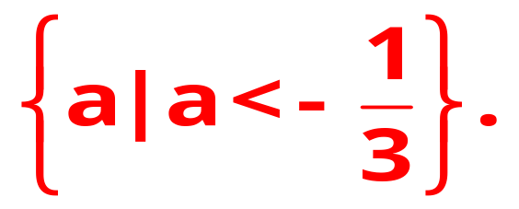
(2)当 时，则
解之得
综上所述， 的取值范围是

Slide 16

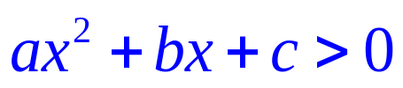
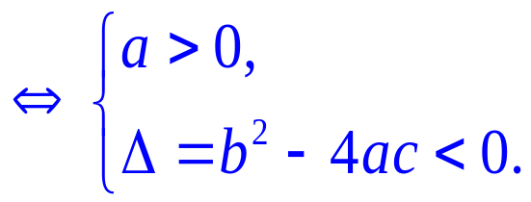




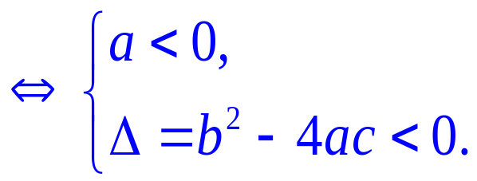
【提升总结】
含参不等式恒成立的问题
（1）一元二次不等式 恒成立.
（2）一元二次不等式 恒成立.

Slide 17
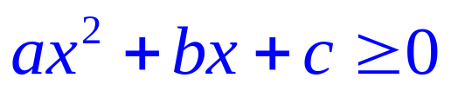
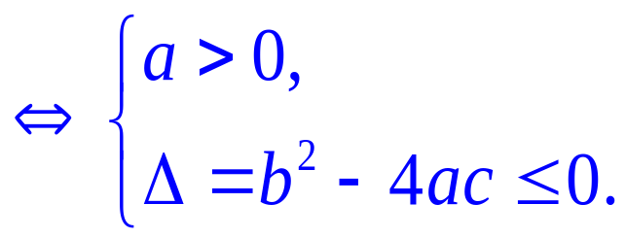
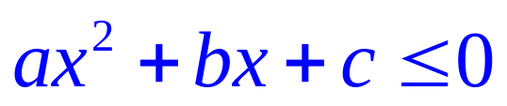
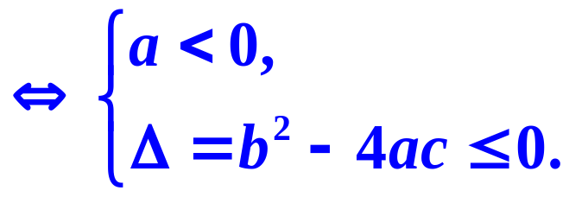
（3）一元二次不等式 恒成立.
O
（4）一元二次不等式 恒成立.

Slide 18

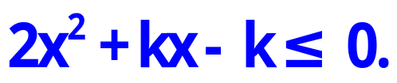

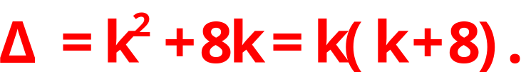
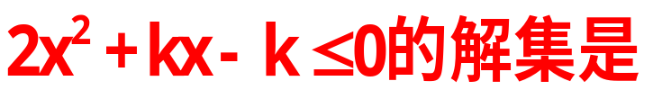
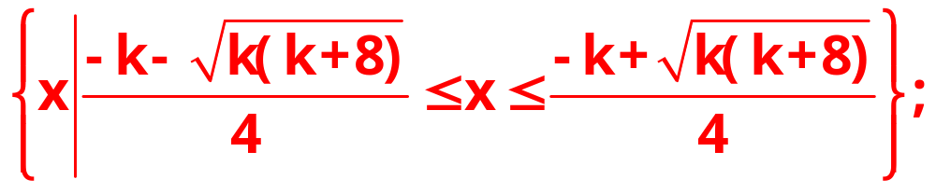
探究点3 含参数的一元二次不等式的解法
例5 解关于 的不等式
分析：分 进行讨论.
解:
(1)当
有两个不相等的实数根,
所以不等式

Slide 19
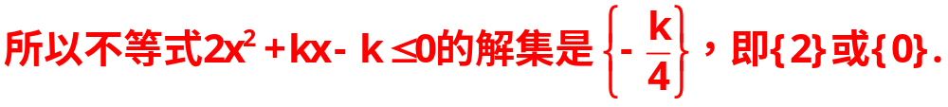
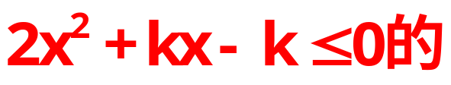

(2)当
有两个相等的实数根，
(3)当
无实数根,
所以不等式
解集为

Slide 20

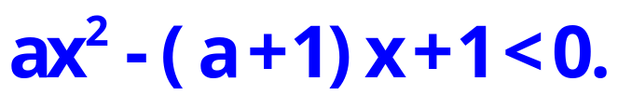

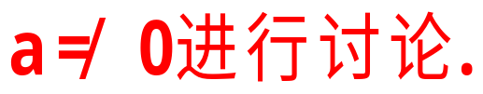
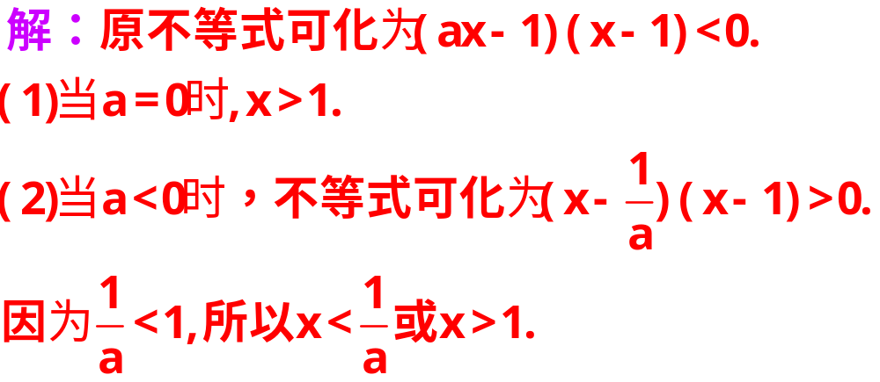
例6 解关于 的不等式
分析：题中二次项系数含有参数，因此要分
及

Slide 21
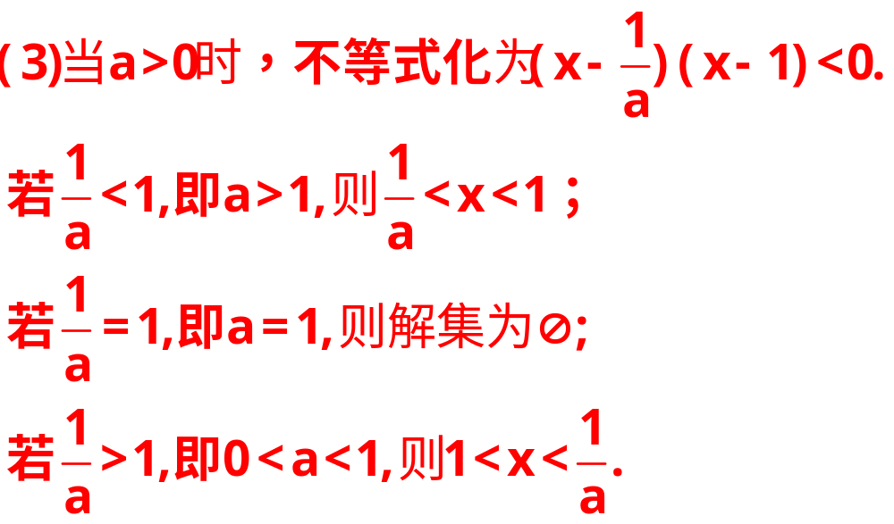


Slide 22
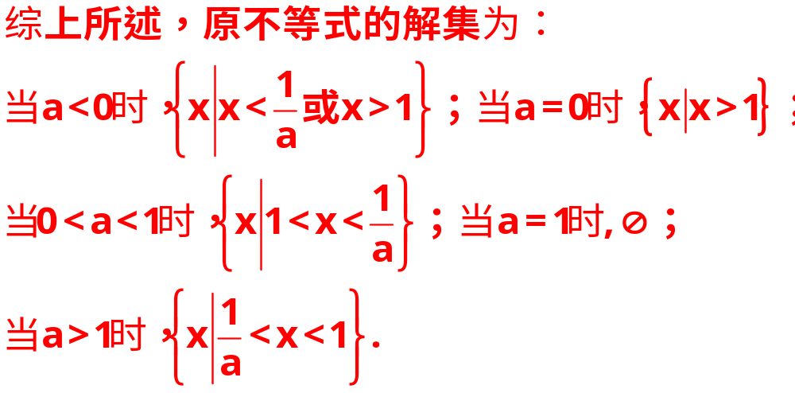

Slide 23

【提升总结】
在解含参数的不等式时，往往要进行分类讨论：
（1）对二次项系数分是否为0，是正还是负进行讨论，以确定解集的形式；
（2）对判别式分 进行讨论，以便确定二次方程根的个数；
（3）对相应的一元二次方程根的大小进行讨论，以确定解集.

Slide 24

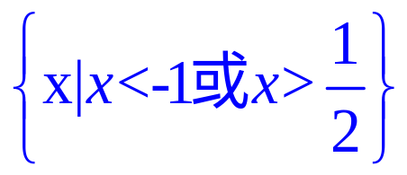
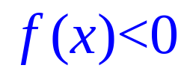
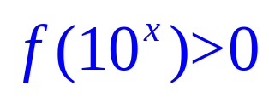
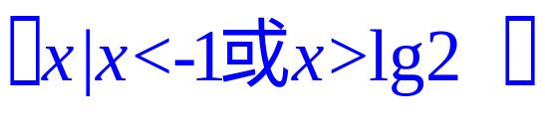
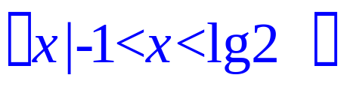
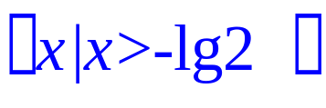
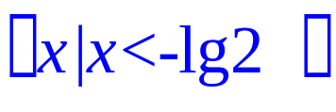
1.（真题·安徽高考）已知一元二次不等式
的解集为
，则
D
的解集为 （ ）
A.
B.
C.
D.

Slide 25

2.（真题·江西高考）下列选项中，使不等式x＜ ＜x²成立的x的取值范围是（ ）
A
A.（-∞，-1） B. （-1，0）
C.（0，1） D.（1，+∞）

Slide 26
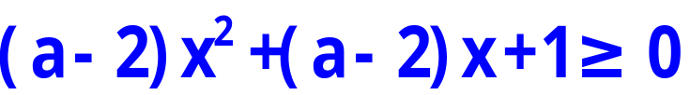






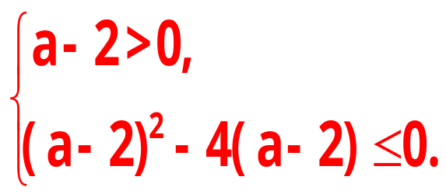
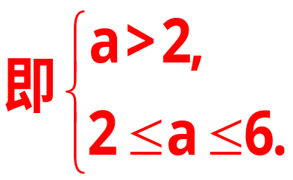

3.不等式 恒成立，
试求 的取值范围.
解：由题意知：
①当 ，即 时，不等式化为
恒成立，满足条件.
②当 ，即 时，原不等式等价于

Slide 27












4.解关于 的不等式
x
解：原不等式可化为
它所对应的二次方程的两根为
当 即 时，
原不等式的解集为 ；
当 即 时，原不等式的解集为 ；
当 即 时，

Slide 28



综上所述，
原不等式的解集为：
当a>0时，
当a=0时，
当a<0时，

Slide 29

1.三个“二次”的关系
一元二次不等式解的端点值是对应一元二次方程的根，也是对应一元二次函数的零点.
2.含参一元二次不等式的解法：
（1）对二次项系数分是否为0，是正还是负进行讨论；
（2）对判别式进行讨论；
（3）对相应的一元二次方程根的大小进行分类讨论.

